Slide 1
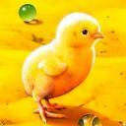
苏教版语文一年级下册第六单元
16 世界多美呀

Slide 2
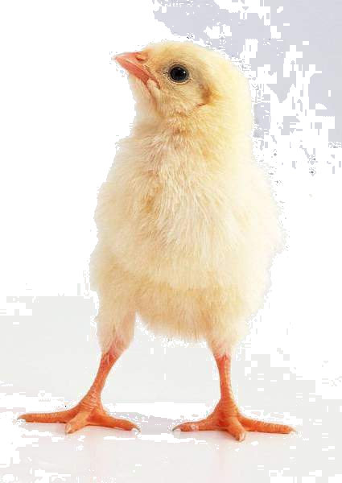
乎
鸡
久
它
站
丽

Slide 3

我会读：
鸡蛋壳 四周 蹲着
孵小鸡 黄乎乎 叽叽
美丽 世界 蓝湛湛的
碧澄澄的 绿茵茵的

Slide 4

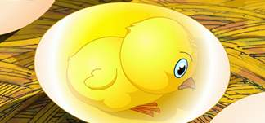
母鸡蹲着孵小鸡，一蹲蹲了许多天。蛋壳里的小鸡先是睡着的，后来它醒了，看见四周黄乎乎的。小鸡想：整个世界都是黄色的呀！

Slide 5
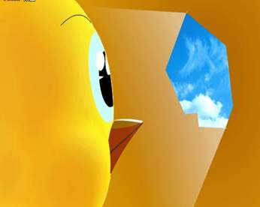
小鸡用小尖嘴啄蛋壳儿。它啄呀啄呀，啄了很久，才啄出一个小小的洞眼。
1、你读懂了什么？
2、你从哪里读出了小鸡啄蛋壳的不容易？

Slide 6

小鸡啄了很久，好不容易才啄出一个小小的洞眼，透过这个小小的洞眼，它看到的世界又是怎样的呐？

Slide 7

它看见天空是蓝湛湛的，

Slide 8
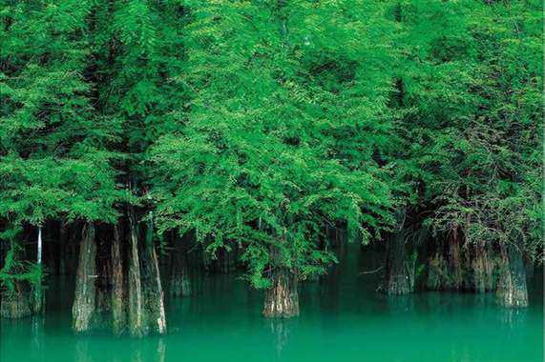
树木是绿茵茵的，

Slide 9
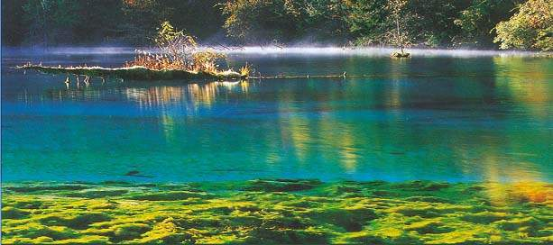
小河是碧澄澄的……

Slide 10


它看见天空是蓝湛湛的，树木是绿茵茵的，小河是碧澄澄的 ……

Slide 11
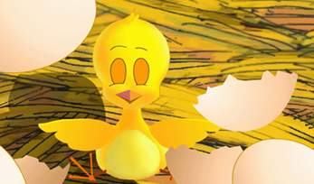
它用翅膀一撑，就把蛋壳儿撑破了。它叽叽叽地叫着，慢慢站了起来。

Slide 12
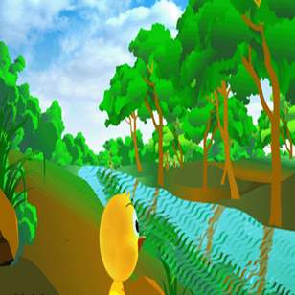
叽叽，叽叽，小鸡是在说：世界多美呀——蓝湛湛的，绿茵茵的，碧澄澄的……

Slide 13
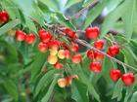


我看见（ ）是（ ）的。
樱桃
红通通
我看见（ ）是（ ）的。
禾苗
绿油油
我看见（ ）是（ ）的。
奖杯
金灿灿

Slide 14
拓展思维训练：
你会连吗？再用你的巧手把这些美景画下来吧。看谁画得最好。
蓝湛湛的
绿茵茵的
碧澄澄的
红通通的
黄乎乎的
小 鸡
太 阳
天 空
小 草
小 河

